Slide 1
ARM Programming
1. Introduction

Slide 2
1. Vivado 설치

Slide 3
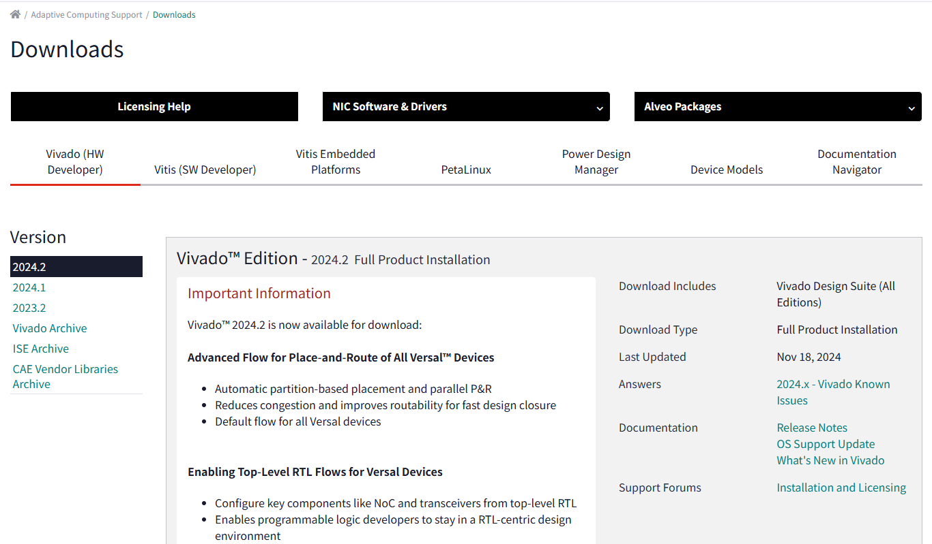
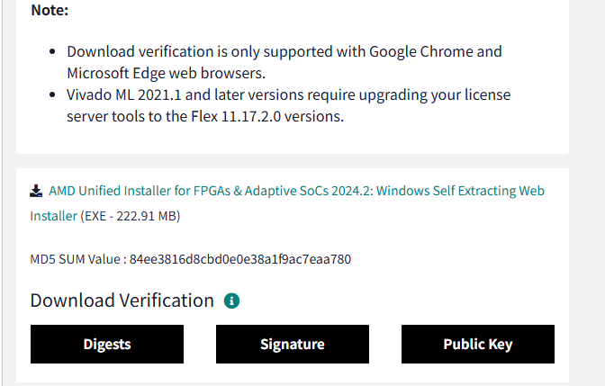
1. Vivado 설치
AMD 계정 만들고 download
https://www.xilinx.com/support/download/index.html/content/xilinx/en/downloadNav/vivado-design-tools/2024-2.html
하단에서
Windows 버전 설치

Slide 4
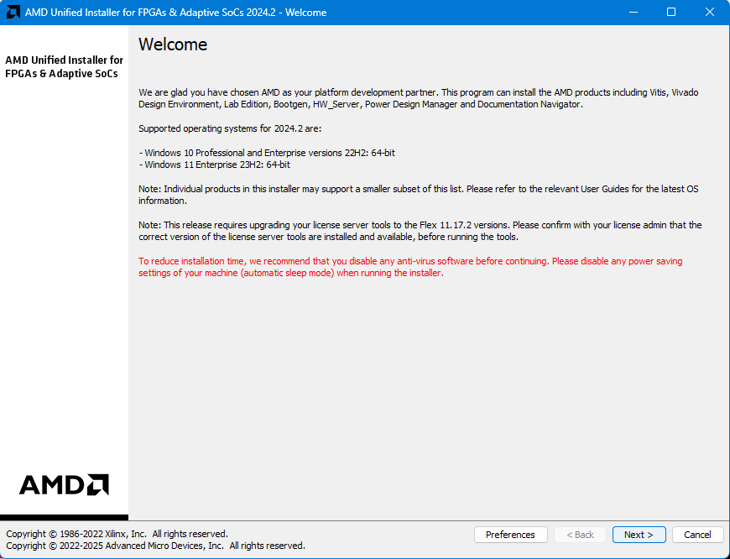
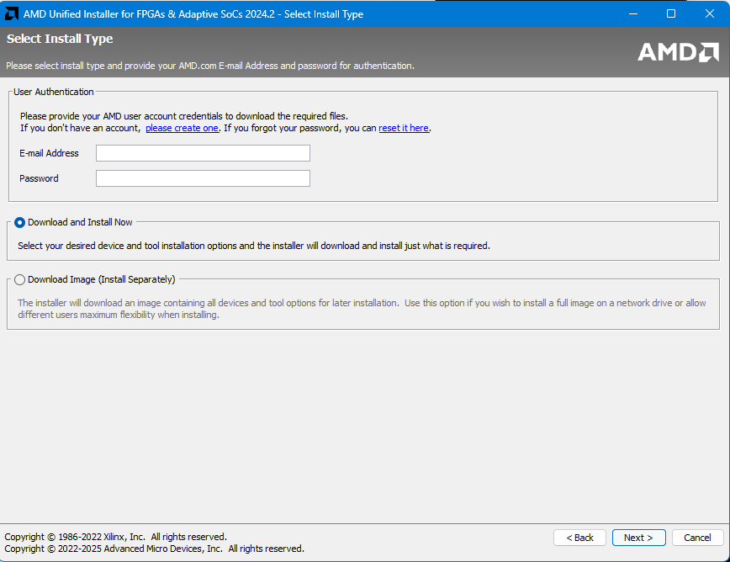
1. Vivado 설치

Slide 5
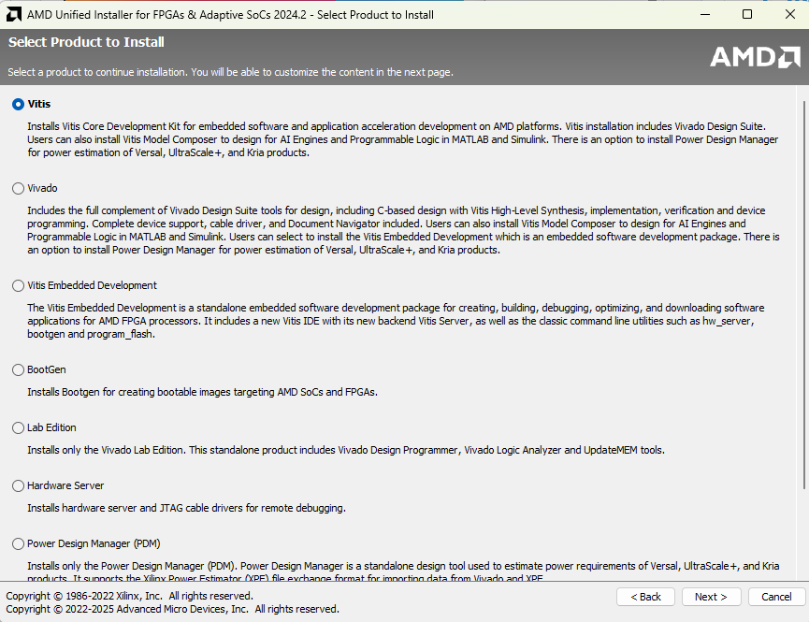
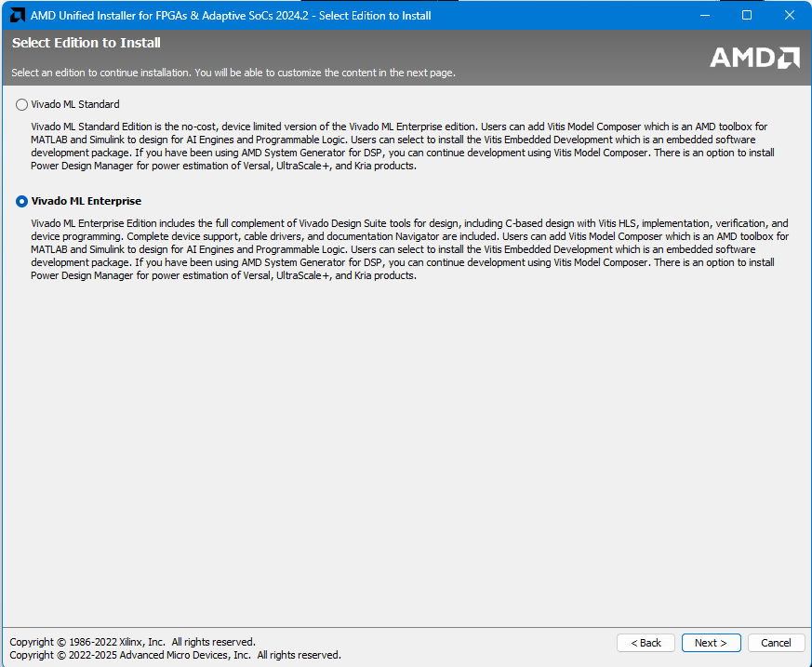
1. Vivado 설치

Slide 6
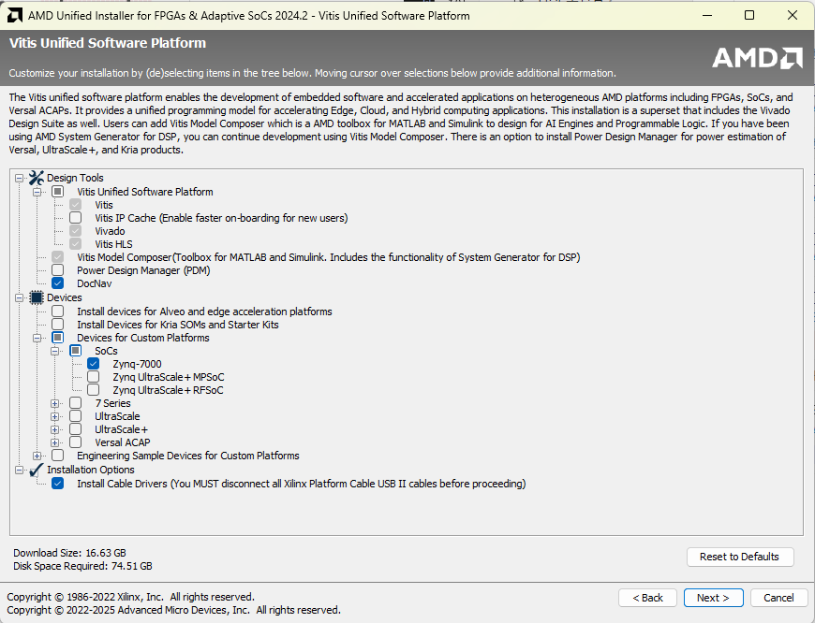
1. Vivado 설치

Slide 7
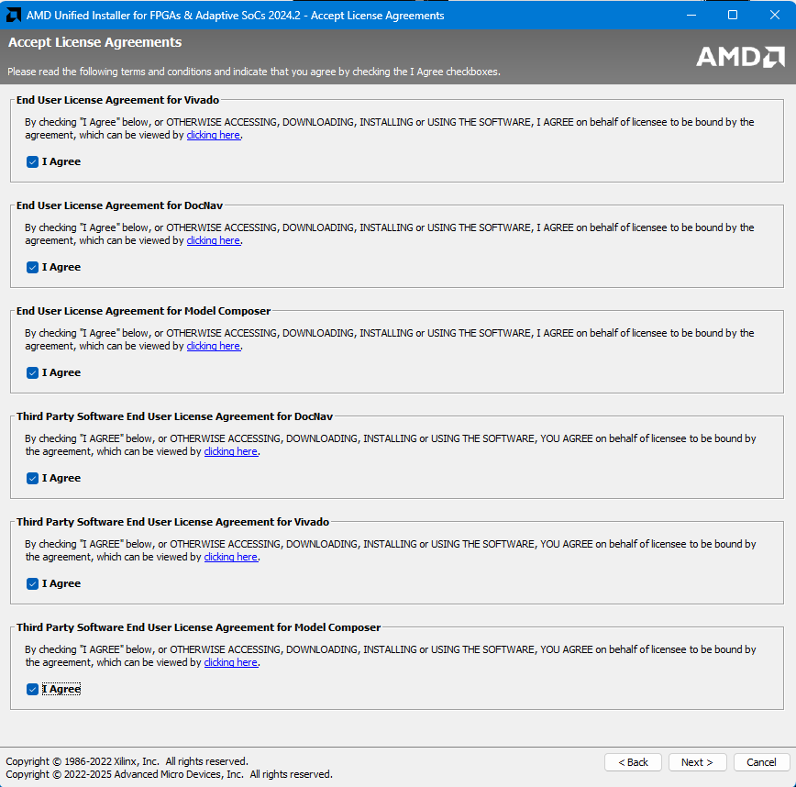
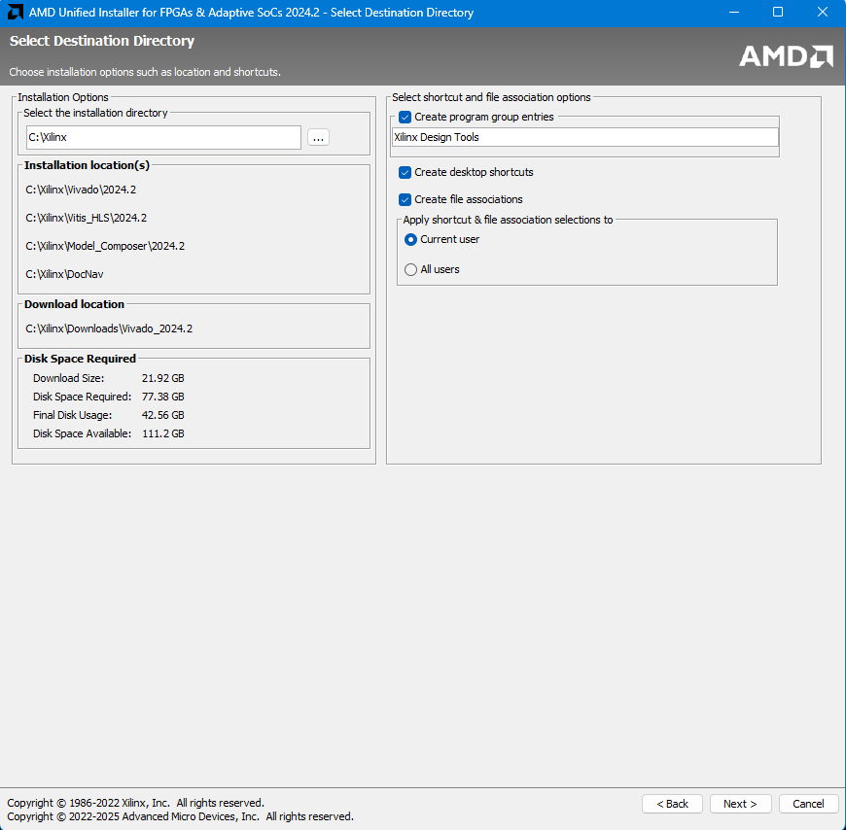
1. Vivado 설치

Slide 8
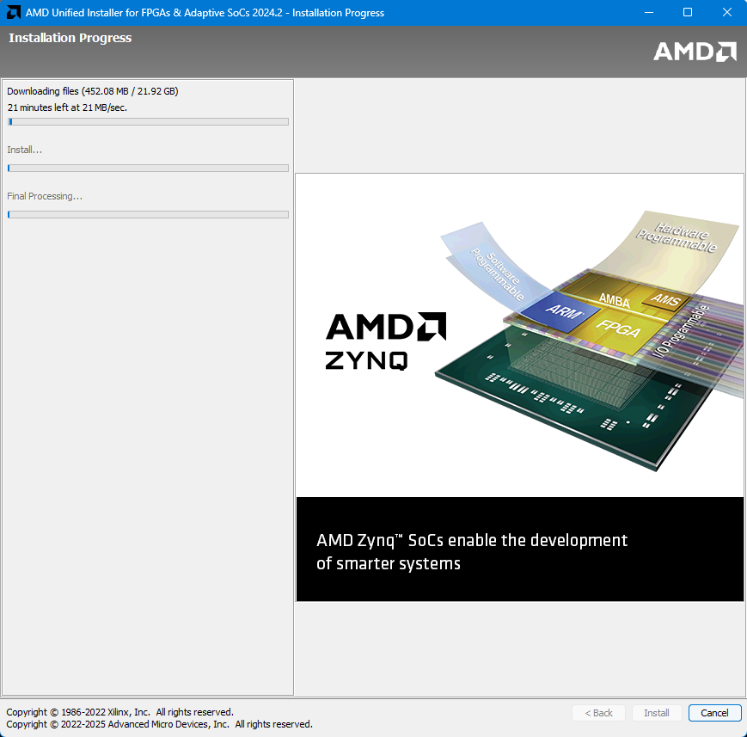
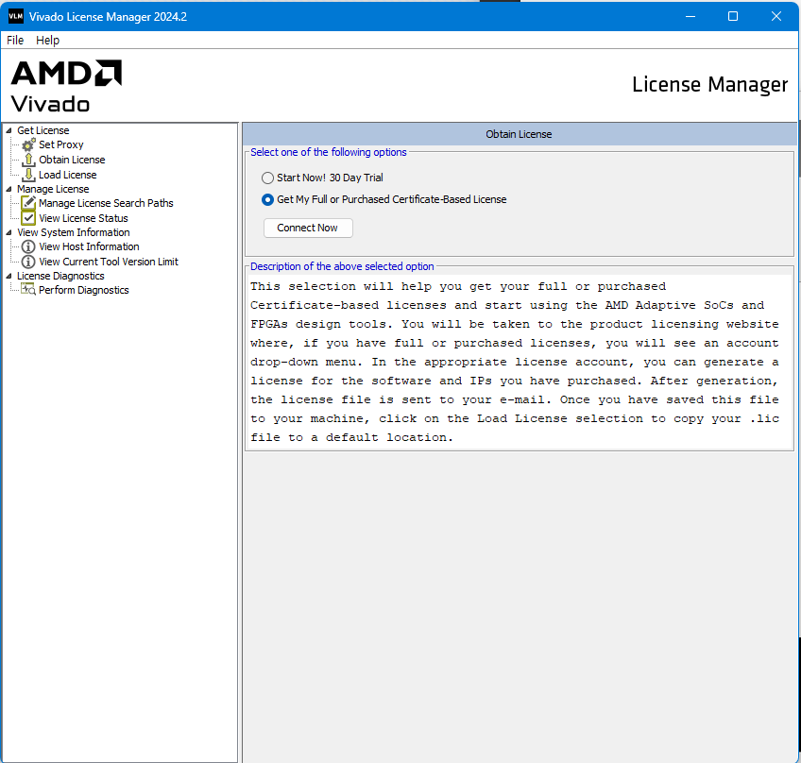
1. Vivado 설치

Slide 9
2. Zybo Z7-20 & Zynq-7000 소개

Slide 10
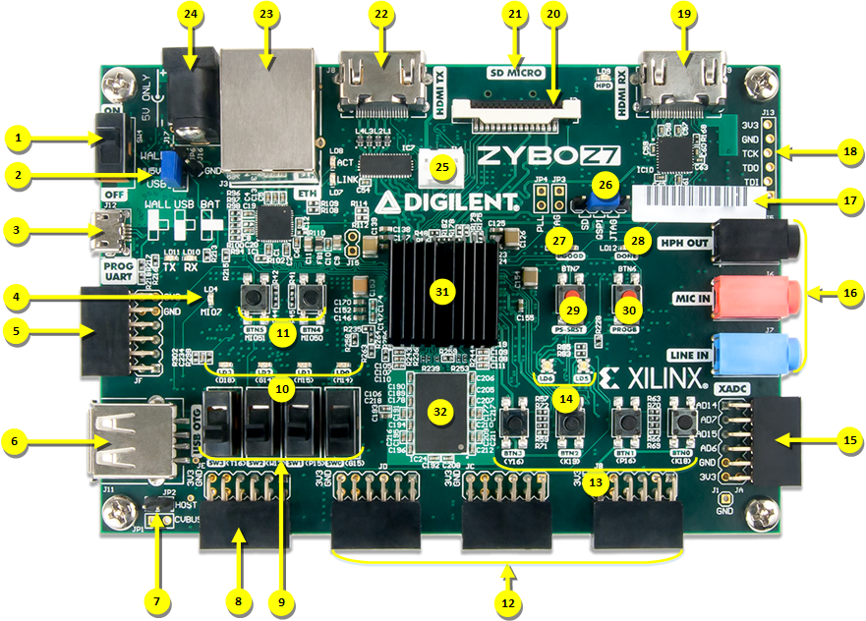
2.1 Zybo Z7-20 소개
Callout | Description | Callout | Description | Callout | Description
1 | Power Switch | 12 | High-speed Pmod ports* | 23 | Ethernet port
2 | Power select jumper | 13 | User buttons | 24 | External power supply connector
3 | USB JTAG/UART port | 14 | User RGB LEDs * | 25 | Fan connector (5V, three-wire) *
4 | MIO User LED | 15 | XADC Pmod port | 26 | Programming mode select jumper
5 | MIO Pmod port | 16 | Audio codec ports | 27 | Power supply good LED
6 | USB 2.0 Host/OTG port | 17 | Unique MAC address label | 28 | FPGA programming done LED
7 | USB Host power enable jumper | 18 | External JTAG port | 29 | Processor reset button
8 | Standard Pmod port | 19 | HDMI input port | 30 | FPGA clear configuration button
9 | User switches | 20 | Pcam MIPI CSI-2 port | 31 | Zynq-7000
10 | User LEDs | 21 | microSD connector (other side) | 32 | DDR3L Memory
11 | MIO User buttons | 22 | HDMI output port | * denotes difference between Z7-10 and Z7-20
https://digilent.com/reference/programmable-logic/zybo-z7/reference-manual

Slide 11
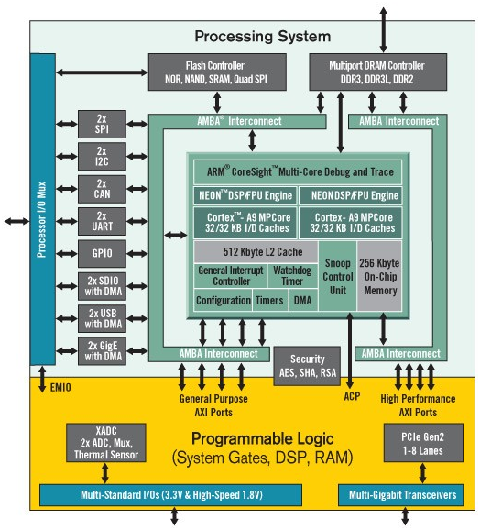
2.2 Zynq-7000 소개
PS (Processing System)
하드코어 구조 (구조 변경 불가)
데이터를 주고 받는 부분 담당
Arm Core-A9
C code 가능
Bus
PL (Programmable Logic)
FPGA로 프로그래밍 가능
하드웨어로 설계되어야 하는 부분 담당
Artix-7 기반 FPGA (XC7Z020)
Verilog 등의 HDL

Slide 12
3. FPGA란?

Slide 13
FPGA
왜 사용할까?
일반적인 프로세서, 예를 들어 CPU와 비교해보면
I7 3.6Ghz 프로세서는 1초에 (3.6G * Core 수) 만큼의 연산을 “순차적” 으로 수행한다.
즉, 한 계산이 끝나면 다음 계산을 수행하는 방식
하지만, FPGA는 “병렬로” 연산을 수행한다.
100개의 연산기 * 500 Mhz로 동작한다면, 1초에 50G의 연산을 수행 가능
즉, 여러 연산을 동시에 수행하며, 각종 고속 IO와 바로 연결되어 Data 처리에 용이하다.

Slide 14
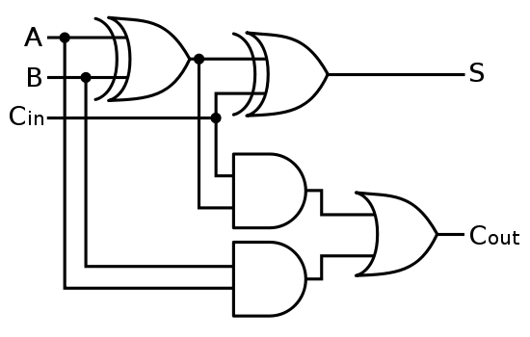
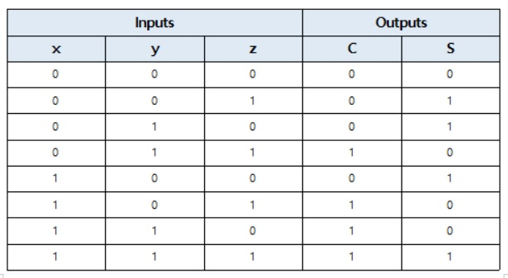
FPGA – Logic Circuit

Slide 15
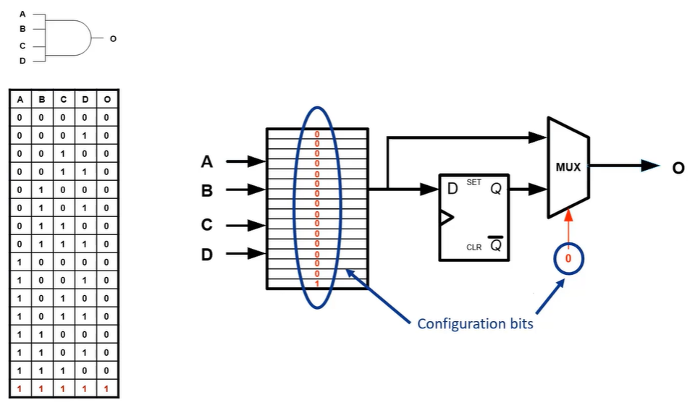
FPGA – LUTs
LUT (Look-up Table)

Slide 16
FPGA – Design Translation
RTL
.
.
C = A + B
.
Circuit
Array
A
“+”
C
B

